Slide 1
Terve 2: Ihminen, ympäristö ja terveys
Luku 7: Elämänkulku

Slide 2
Elämänkulku jaetaan ikävaiheisiin (1/2)
elämänkulku = yksilön elämä syntymästä kuolemaan
liittää toisiinsa iän ja elämäntapahtumat
ikä – terveys: esim. tartuntatauteja sairastetaan eniten lapsuudessa, sydän- ja verisuonitauteja keski-iässä ja vanhuudessa
elämäntapahtumat (esim. koulun aloitus tai perheen perustaminen) sidoksissa johonkin ikään
merkittävät elämäntapahtumat sisältävät terveyteen ja hyvinvointiin liittyviä haasteita sekä positiivisia mahdollisuuksia (= siirtymävaihe) → suuri merkitys yksilön terveydelle ja hyvinvoinnille

Slide 3
Elämänkulku jaetaan ikävaiheisiin (2/2)
lapsuus, nuoruus, aikuisuus, vanhuus
jokaisella ikävaiheella merkitystä yksilön terveydelle
luovat myös pohjaa myöhemmälle terveydelle ja hyvinvoinnille
useimmat ihmiset käyvät elämänkulussaan läpi pääosin samat vaiheet, jokaisen elämä silti yksilöllinen ja voi koostua erilaisista elämäntapahtumista
keskenään samanikäisten ihmisten elämä voi olla hyvin erilaista eri puolilla maailmaa
mm. yhteiskunnassa vallitsevat arvot, asenteet ja elämän-katsomukset vaikuttavat siihen, mitä yksilöltä odotetaan missäkin iässä
taloudelliset seikat voivat ohjata voimakkaasti elämänkulkua

Slide 4
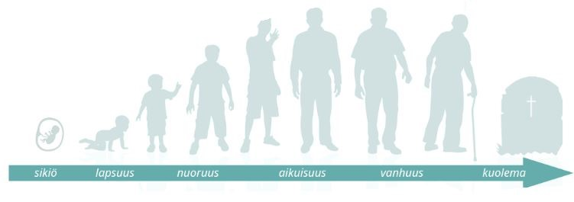
Elämänkulku
Kulttuuri
Sattuma
= ikä + elämäntapahtumat
Yksilöllisyys
Lainsäädäntö
Siirtymävaiheet

Slide 6
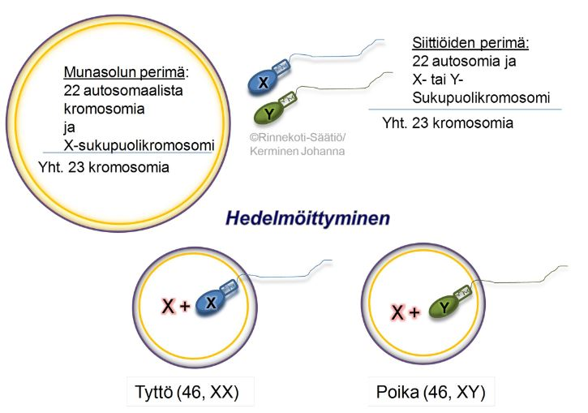
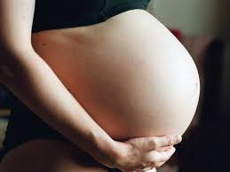
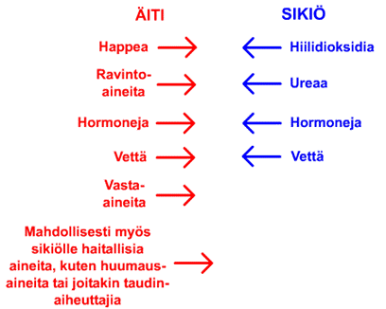
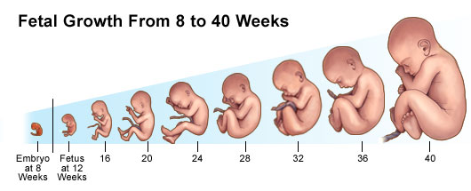

Slide 7
Lapsuus (1/2)
voimakkaan fyysisen kasvun ja psykososiaalisen kehityksen aikaa
varhaislapsuuteen ja leikki-ikään kuuluu monia kehitystehtäviä eli normaaliin kehitykseen kuuluvia tavoitteita tai haasteita
mm. kävely ja perusliikuntataidot, hienomotoriikka, puhe
herkkyyskausi = aika, jolloin hermosto on kypsynyt riittävästi ja lapsi on erityisen altis oppimaan uuden taidon (jos lapsi ei tietyssä iässä saa oikeanlaisia virikkeitä ja harjoitusta, taito voi jäädä kehittymättä tai se kehittyy vain osittain)
yksilön myöhemmän mielenterveyden kannalta tärkeää, että perusturvallisuuden tunne kehittyy lapsuudessa
leikillä tärkeä merkitys
─ kehittää ajattelua, mielikuvitusta, kieltä ja sosiaalisia taitoja
─ lapsi voi työstää tunteitaan ja kokemuksiaan
─ valmistaa tuleviin tehtäviin ja elämänvaiheisiin (esim. vanhemmuus, aikuisuus)
─ palkitsee ja viihdyttää

Slide 8
Lapsuus (2/2)
kouluiässä motoriset ja kognitiiviset taidot (esim. kädentaidot, muisti) hioutuvat ja harjaantuvat
kouluiän kehitystehtäviä mm. arjen toimista suoriutuminen, lukeminen ja kirjoittaminen, tunnetaitojen sekä sosiaalisten taitojen kehittyminen
lasten terveys yleensä hyvä
varhaislapsuudessa imetys suojaa tartuntataudeilta
leikki-ikään voi kuulua esim. monia nuhakuumeita, mutta sairastaminen vähenee tavallisestikouluikään mennessä
monet kehityshäiriöt ja pitkäaikaissairaudet havaitaan neuvolassa ja kouluterveydenhuollossa
rokotukset ehkäisevät tehokkaasti vakavia tulehdussairauksia, (esim. tuhkarokko, tuberkuloosi)

Slide 9
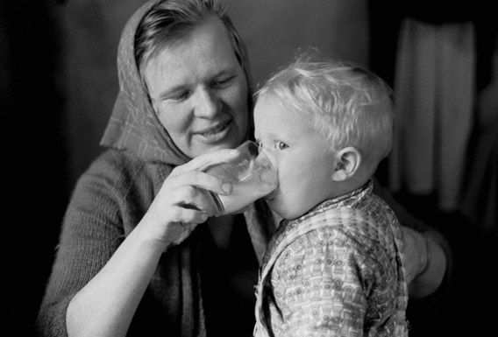
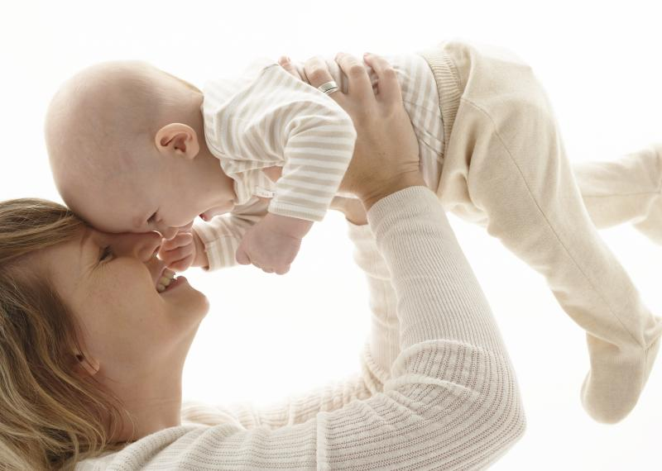
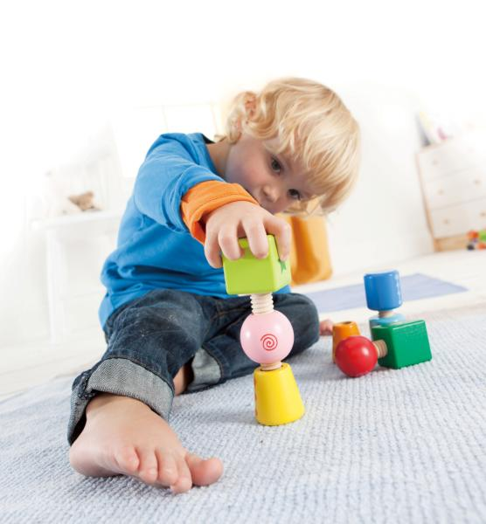
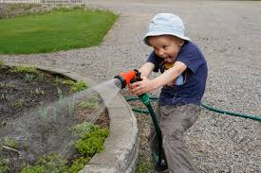
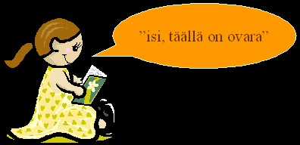
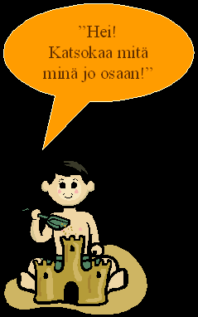
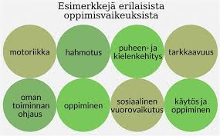
Perusturvallisuus ja luottamus
Kehonkuva
Oma minä
Tunnetaidot, itsesäätely
Sosiaaliset taidot
Motoriikka, puhe ja kädentaidot

Slide 10
Nuoruus (1/2)
arvokas ja tärkeä vaihe matkalla lapsesta aikuiseksi
monia biologisia ja psykososiaalisia sekä täysi-ikäisyyden saavuttamiseen liittyviä kehitystehtäviä
mm. fyysinen kasvu ja kehitys, sukukypsyyden saavuttaminen, tunne-elämän kehittyminen ja vanhemmista irtautuminen
kasvu ja kehitys tapahtuvat yksilöllisessä tahdissa, eroja myös sukupuolten kesken
taantumakaudet voivat haitata mm. ihmissuhteita ja opiskelua
täysi-ikäisyys mahdollistaa uusia asioita (esim. äänestäminen, avioituminen)
kehitystehtävien seurauksena nuoren suhde itseen, muihin ja ympäröivään maailmaan muuttuu, myös nuoren rooli ja asema yhteiskunnassa muuttuvat

Slide 11
Nuoruus (2/2)
aikuistumisen myötä vastuu omasta ja muiden hyvin-voinnista kasvaa
ilmenee mm. elämäntapoihin liittyvinä valintoina (esim. päihteettömyys)
ongelmia, jos nuorella ei ole taitoja kantaa vastuuta itsestään ja omasta hyvinvoinnistaan
nuoruudessa ja varhaisaikuisuudessa tehdyt elämän-tapavalinnat säilyvät usein melko muuttumattomina ja vaikuttavat pitkälle aikuisiän terveyteen ja hyvinvointiin
koulutus vaikuttaa yksilön toimeentuloon ja yhteiskun-nalliseen asemaan
korkea koulutus ja terveelliset elämäntavat liittyvät usein toisiinsa

Slide 12
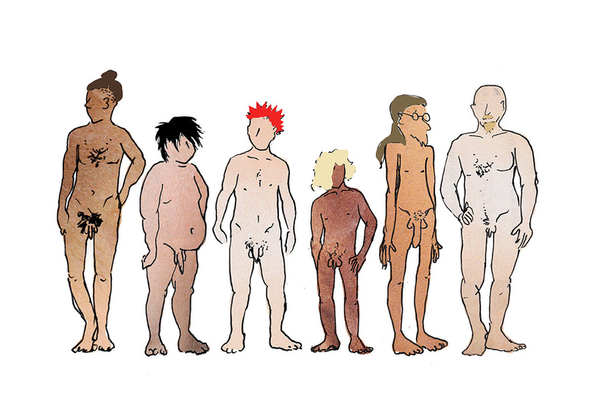
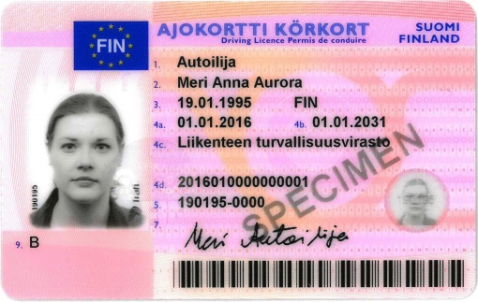
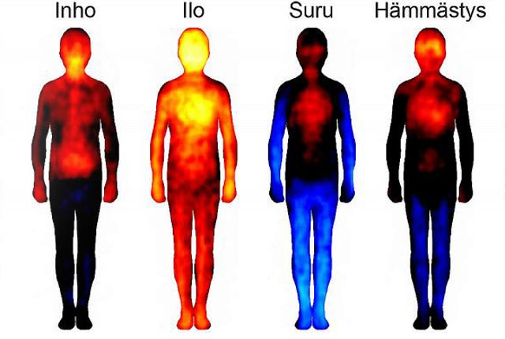

Slide 13
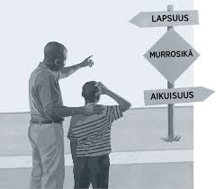
Nuoruuden kehitystehtävät Varhaisnuoruus 12-14v Nuoruus 15-17v Jälkinuoruus 18-22v
Identiteetti ja itsensä hyväksyminen
muuttuvan maailmankuvan, arvojen, ruumiinkuvan, seksuaalisuuden ja seksuaalisen identiteetin jäsentäminen
2. Itsenäistyminen ja vanhemmista irtautuminen
> vanhempien löytäminen uudelleen aikuisen tasolla
3. Ikätovereihin liittyminen ja sen merkitys
apua, turvautumista, sosiaalisia taitoja
> ideologinen, identiteetti- ja ihmissuhdekriisi

Slide 14
Aikuisuus (1/2)
pitkä elämänvaihe, josta vaikea erotella kaikille yhteisiä piirteitä
kuuluu usein mm. pysyvän parisuhteen solmiminen ja vanhemmuus
tuo iloa ja onnea elämään sekä lisää usein tunnetta elämän merkityksellisyydestä
voi olla myös haasteellista: tarkoittaa suurta vastuuta ja uusia tehtäviä lasten kasvattamisessa
vanhemman roolit ja niiden merkitys vaihtelevat lapsen iän myötä
työ usein tärkeä osa elämää
parhaimmillaan voimaannuttaa, antaa toimeentulon, ylläpitää sosiaalisia suhteita ja rytmittää elämää
tarjoaa mahdollisuuden toteuttaa itseään ja muokkaa aikuisen käsitystä itsestään
ongelmia, jos pitkittynyt työttömyys ja taloudelliset vaikeudet kasaantuvat ja vaikuttavat koko perheen terveyteen ja hyvinvointiin

Slide 15
Aikuisuus (2/2)
keski-ikä (noin ikävuodet 40–60) saattaa sisältää paljon pohdintaa ja elämän uudelleen arviointia
elämä voi ottaa uuden suunnan esim. avioeron tai työsuhteen päättymisen myötä
yllättävät ja yksilölliset sattumat (esim. sairastuminen, muutokset tulotasossa) saattavat muuttaa elämänkulkua voimakkaasti
vaikutus yksilöllistä: joskus vastoinkäymiset voivat johtaa esim. mielenterveyden häiriöiden kehittymiseen
elämän aikana kertyneet kokemukset voivat usein auttaa selviämään erilaisista kriisitilanteista
elämäntavat vaikuttavat merkittävästi aikuisuuden terveyteen ja hyvinvointiin
esim. epäterveellisestä ravinnosta ja liikkumattomasta elämäntavasta aiheutuva lihavuus, kohonnut verenpaine ja kolesteroli nostavat sydän- ja verisuonitautien riskiä keski-iästä alkaen

Slide 16
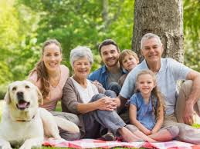
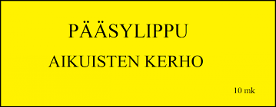

Slide 18
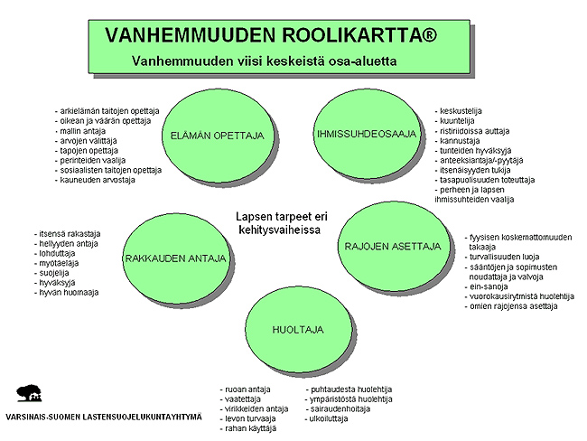

Slide 19
Vanhuus (1/2)
biologinen, psykologinen ja sosiaalinen käsite, johon liittyy myös yhteiskunnallinen näkökulma
biologinen ikääntyminen: esim. maksimilihasvoiman väheneminen ja aistien toiminnan heikkeneminen
psyykkiset toiminnot (esim. muisti, ajattelu ja kieli) säilyvät pitkään hyvänä, jos niitä harjoitetaan aktiivisesti
viisaus usein karttuu iän ja kokemusten myötä
fyysiset, psyykkiset ja sosiaaliset kyvyt heikkenevät yksilöllisesti, mikä pitää huomioida vanhuutta määriteltäessä
esim. liikuntarajoitteinen vanhus voi olla henkisesti ja sosiaalisesti hyvin toimintakykyinen ja vireä

Slide 20
Vanhuus (2/2)
käytetään myös nimityksiä kolmas ja neljäs ikä
ensimmäinen ikä: lapsuus ja nuoruus
toinen ikä: työikä
kolmas ikä: aktiivinen ja toimintakykyinen eläkeikä
seniorit mm. harrastavat aktiivisesti, ovat mukana vapaaehtoistyössä, auttavat lastenlasten hoidossa ja käyttävät merkittävästi rahaa mm. matkailuun ja hyvinvointipalveluihin
neljäs ikä: kun vanhus ei enää selviä arjen toiminnoista itsenäisesti ja on riippuvainen muiden avusta, läheisistä ja yhteiskunnan palveluista
vanhuuden kehitystehtäviin kuuluu mm. fyysisiin ja psyykkisiin muutoksiin sopeutuminen ja ajan rajallisuuden hyväksyminen
kaikista iäkkäimpiä (yli 90-vuotiaita) yhdistävät mm. kiitollisuus, myönteinen elämänasenne, huumorintaju ja usko tulevaisuuteen
ennusteiden mukaan yhä useampi suomalainen tulee elämään yli 100-vuotiaaksi

Slide 21
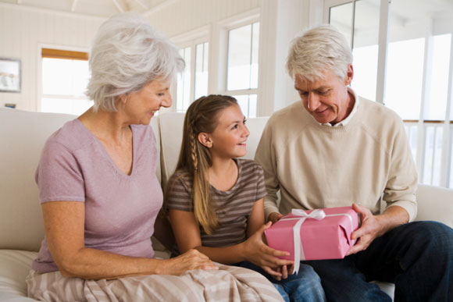
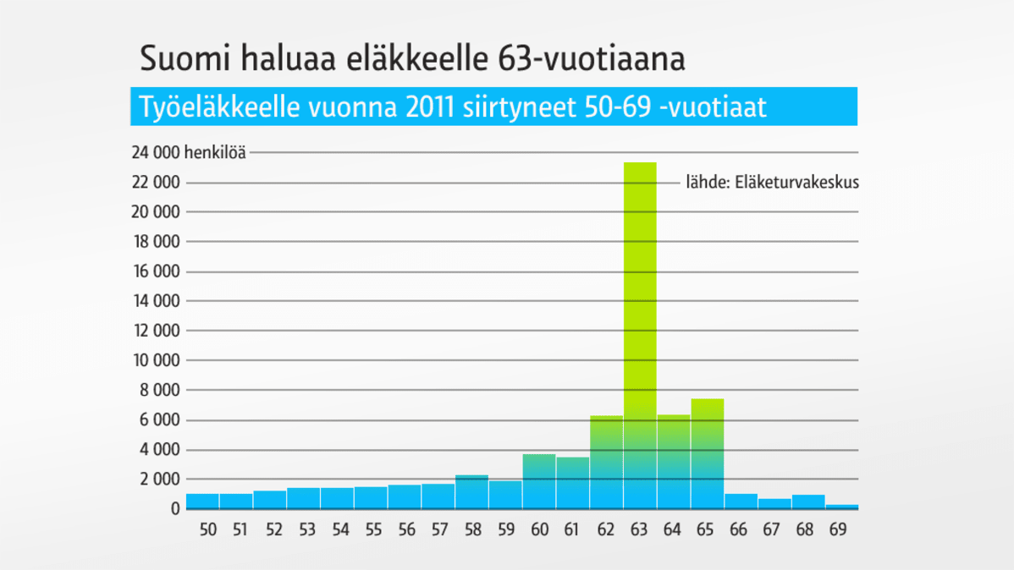
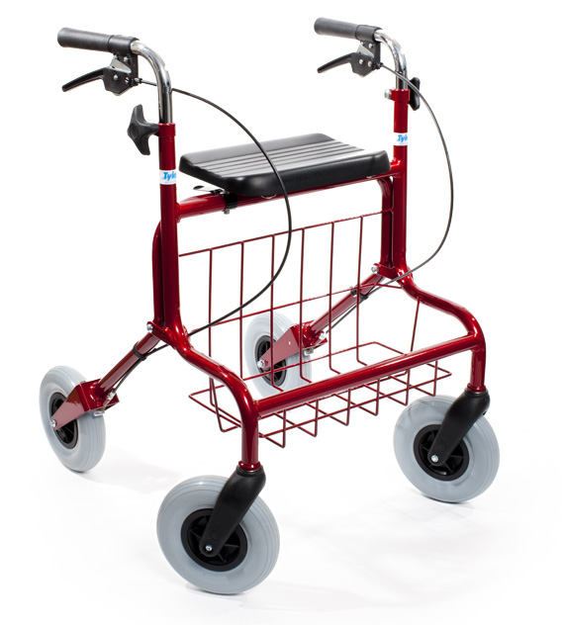
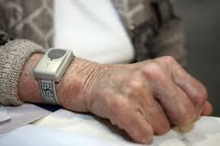
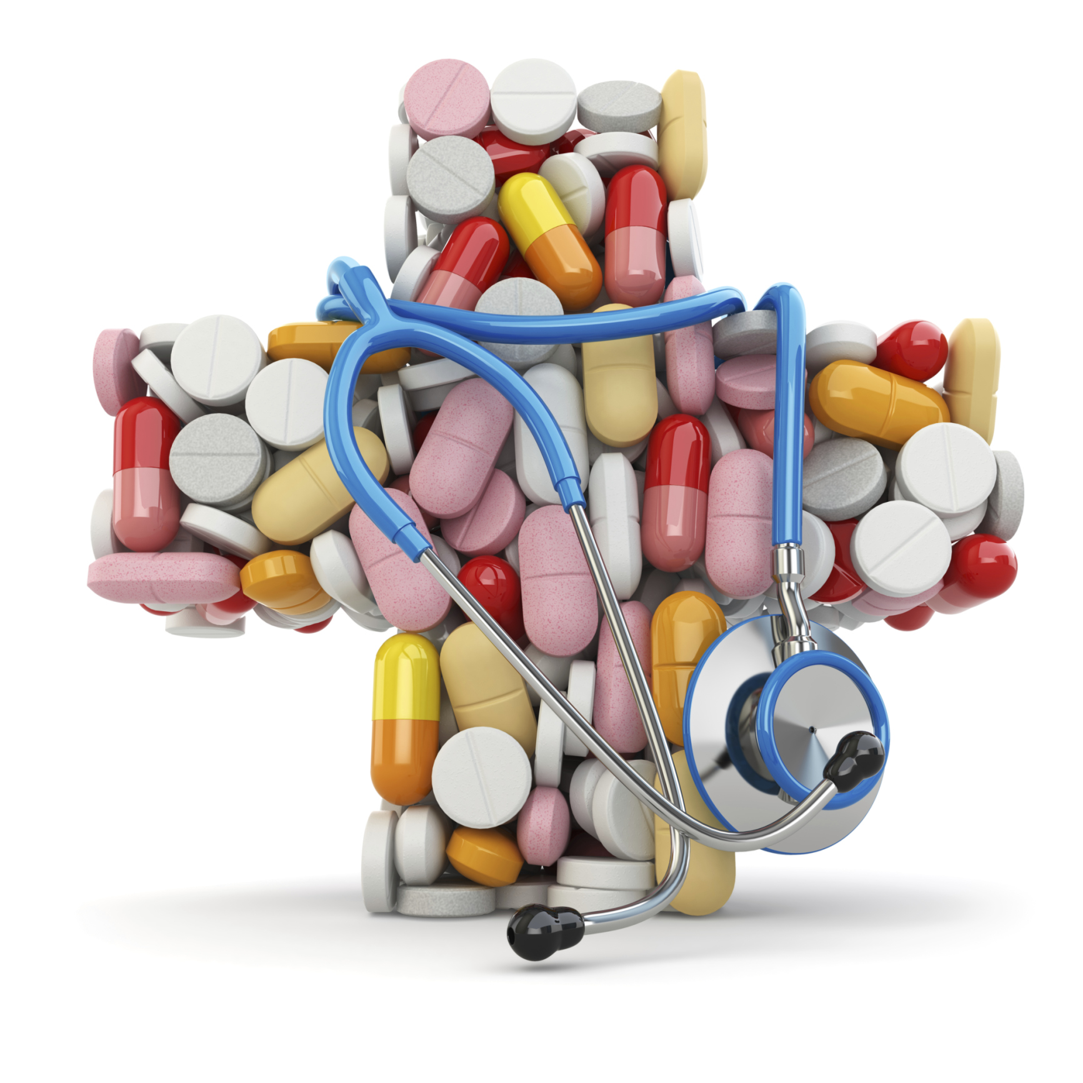
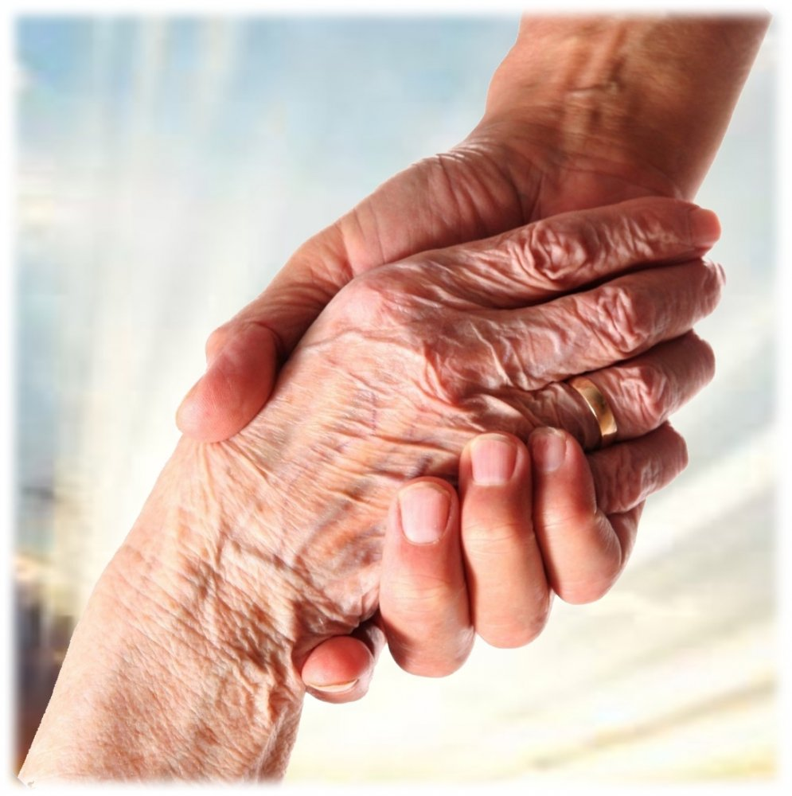
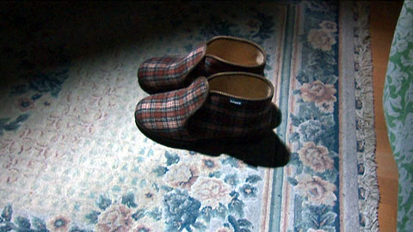
Muutokset, sopeutuminen, luopuminen

Slide 22
Kuolema (1/2)
monelle melko tuntematon tapahtuma, herättää monenlaisia ajatuksia ja tunteita
lääketiede: elintoimintojen pysyvä päättyminen
seuraa usein esim. sydämen toiminnan lakattua
lääkäri voi todeta kuoleman, kun sydän lakannut sykkimästä ja jokin seuraavista pätee:
hengitys ja verenkierto ovat loppuneet
ruumis on tuhoutunut
ruumiissa voidaan havaita toissijaisia kuolemanmerkkejä, kuten kuolonkankeutta
aivokuolema = aivotoiminta on päättynyt
aivosähkötoiminnan loppuminen
todetaan lain määräämällä menettelytavalla

Slide 23
Kuolema (2/2)
jos henkilö menee elottomaksi, soitetaan yleiseen hätänumeroon 112 ja aloitetaan painelu-puhalluselvytys
hätäkeskus antaa toimintaohjeita ja välittää tiedon ensihoidon ammattilaisille
kun kuolema tapahtuu muualla kuin sairaalassa tai kun kyseessä on onnettomuus, siitä annetaan tieto lääkärille tai poliisille
kuolinsyytutkimus, tarvittaessa ruumiinavaus
lääkäri kirjoittaa kuolintodistuksen, joka tarvitaan hautauslupaa varten
äkkikuolema = sairaudesta aiheutuva kuolema, joka ilmenee välittömästi tai pian sen jälkeen, kun oireet (esim. puristava rintakipu tai hengenahdistus) ovat alkaneet
eniten 45–75 vuoden iässä
kätkytkuolema = alle vuoden ikäisen, täysin terveenä pidetyn lapsen kuolema, joka tapahtuu tuntemattomasta syystä hänen nukkuessaan
hoitotestamentti = vapaamuotoinen asiakirja, jolla voi ilmoittaa oman hoitotahdon (esim. haluaako elvytystä tai että elintoimintoja ylläpidetään keinotekoisesti, jos nopeaa toipumista ei ole odotettavissa)

Slide 24
Elinsiirrot (1/2)
toimenpide, jossa potilaan kehoon siirretään kokonainen tai osittainen elin (esim. munuainen tai silmän sarveiskalvo)
kun oma elin lakannut toimimasta tai kun potilaan henki uhattuna oman elimen toiminnan heikkenemisen vuoksi (mm. vaikeimmat munuais-, maksa-, sydän- ja keuhkosairaudet)
aivokuolleelta henkilöltä voidaan tavallisesti ottaa talteen useita elimiä elinsiirtoa varten
Suomen lain mukaan kaikki ovat mahdollisia elinluovuttajia, elleivät ole eläessään sitä vastustaneet
jos vainajan mielipidettä ei tiedetä, sitä kysytään hänen omaisiltaan ja silloinkin kiellon pitää perustua vainajan omaan tahtoon
alaikäinen: huoltaja tai omainen ei vastusta luovutusta
sopivuus luovuttajaksi arvioidaan sairaalassa tapauskohtaisesti

Slide 25
Elinsiirrot (2/2)
onnistuvat nykyisin niin hyvin, että valtaosa potilaista voi elää varsin normaalia elämää
elimistö ja mieli voivat tarvita aikaa toipumiseen
hyljinnänestolääkitystä on käytettävä koko elämän ajan
joskus tarvitaan uusi elinsiirto
elinluovutusten ja –siirtojen määrä on noussut voimakkaasti viime vuosikymmeninä
siirrettävistä elimistä on jatkuva pula ja elinsiirtoa odottavia ihmisiä menehtyy joka vuosi, koska sopivaa siirrännäistä ei ole saatu ajoissa

Slide 26
Eutanasia
armosyistä tehtyjä tekoja ja tekemättä jättämisiä, jotka aiheuttavat toisen ihmisen kuoleman hänen omasta vapaaehtoisesta, toistuvasta ja oikeustoimikelpoisesta pyynnöstään
tavoitteena sietämättömän kärsimyksen lopettaminen, kun sairauteen ei ole hoitokeinoja eikä kärsimystä voida muilla tavoin lievittää
Suomessa rikos
sallittu muutamissa Euroopan maissa (esim. Alankomaat, Belgia)
joissakin maissa laillisuus tai laittomuus on epäselvää
käsitykset ja mielipiteet eutanasiasta muuttuneet sallivammiksi viime vuosina
aktiivinen eutanasia = esim. avustettu itsemurha tai henkilölle annettava kuolinapu
passiivinen eutanasia = esim. sairaalassa ei aloiteta hoitoa tai aloitettu hoito keskeytetään, millä estetään kuolinprosessin pitkittyminen

